Slide 1
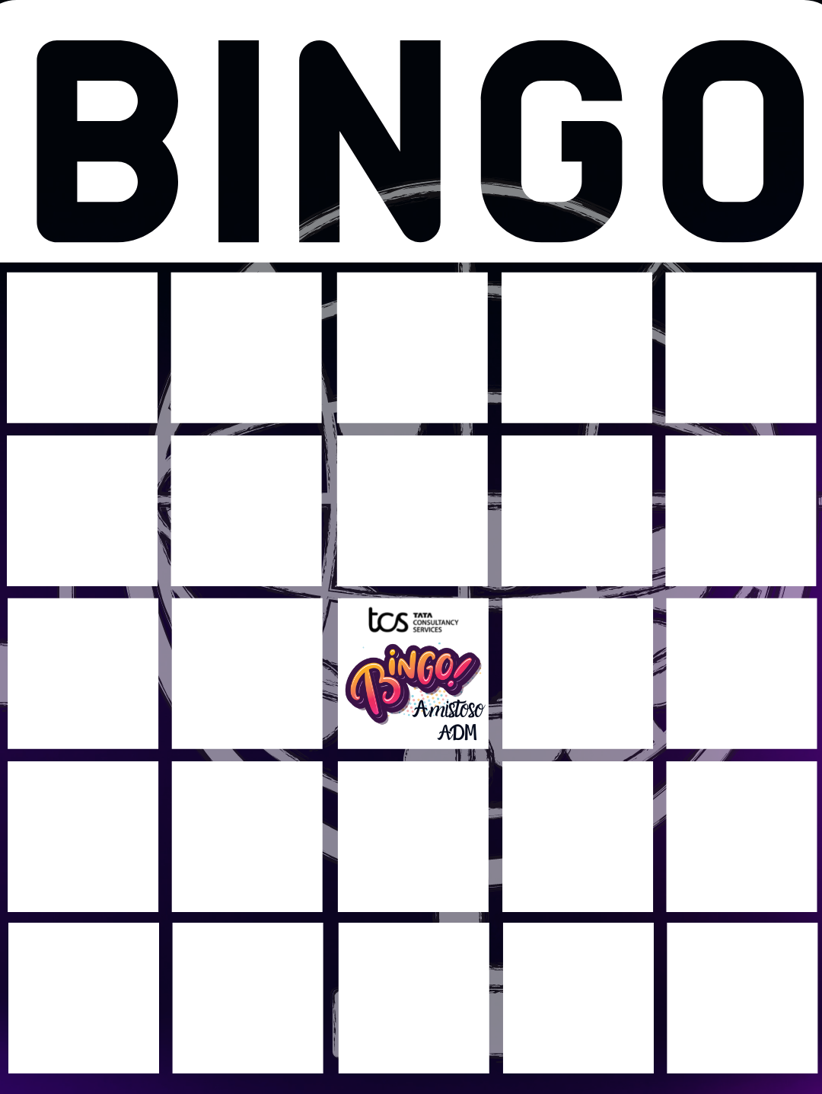
Fichas de juego
2
18
31
48
62
3
23
33
50
64
5
25
53
68
9
27
38
56
69
13
29
45
58
72

